Slide 1


Slide 2
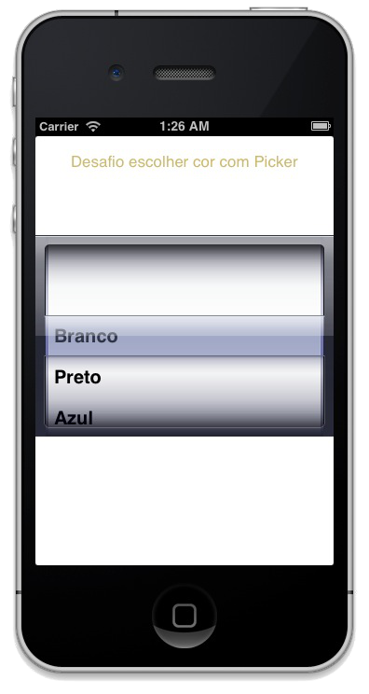
Desafio Escolhe Cor Picker
Criar um app com um UIPickerView que terá opções de cores para que usuário escolha. Quando o usuário escolher uma cor, o fundo da tela deve ser alterada para a mesma.
Branco, preto, azul, amarelo, laranja, vermelho e verde.
UIPickerViewDatasource
UIPickerViewDelegate

